Slide 1
TESSUTI CONNETTIVI DI SOSTEGNO

Slide 2
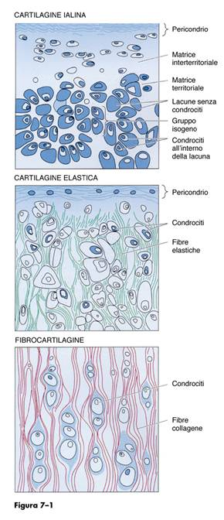
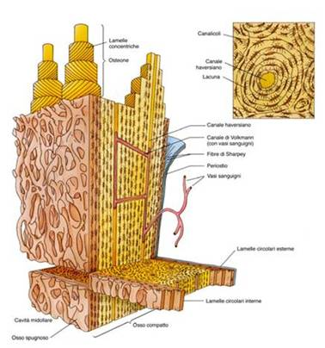
TESSUTI CONNETTIVI DI SOSTEGNO
Tessuto Cartilagineo
Tessuto Osseo

Slide 3
I TESSUTI CONNETTIVI DI SOSTEGNO sono quelli che vanno prevalentemente a costituire gli ORGANI del SISTEMA LOCOMOTORE, in associazione con il Tessuto Muscolare Striato Scheletrico, con contributi rilevanti del Tessuto Connettivo Fibrillare Denso (Connettivo Fibroso) e del Tessuto Nervoso.
Sono caratterizzati da una certa rigidità strutturale, in particolare per il Tessuto Osseo causata dalla presenza della componente inorganica mineralizzata.

Slide 4
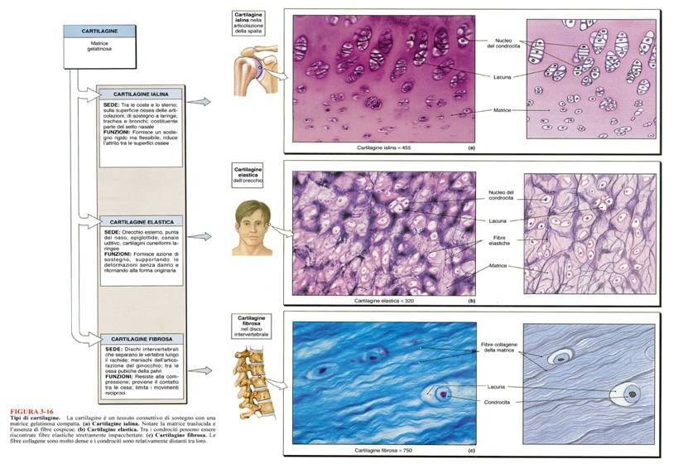
TIPI DI CARTILAGINE

Slide 6
TESSUTO CARTILAGINEO
(Cartilagine)

Slide 7
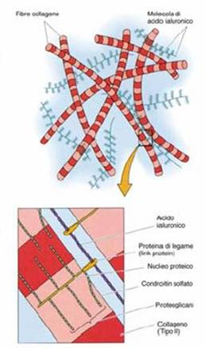
INTERAZIONE
PROTEOGLICANI-COLLAGENE II

Slide 9
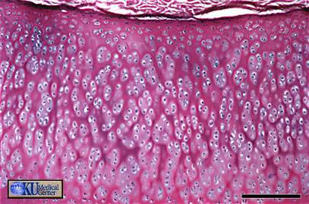
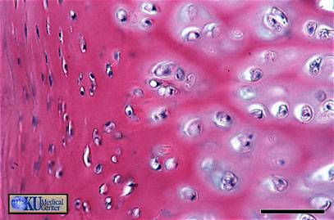
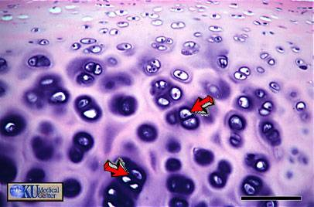
CARTILAGINE IALINA
Gruppi Isogeni

Slide 10
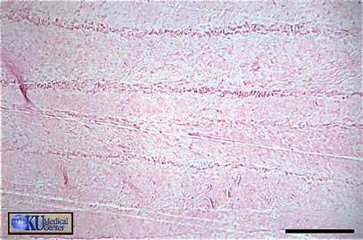
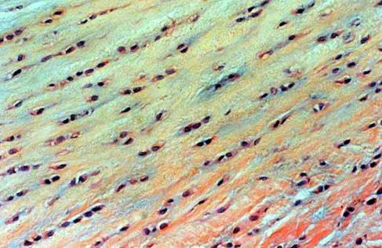
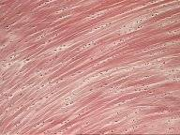
CARTILAGINE
FIBROSA

Slide 11
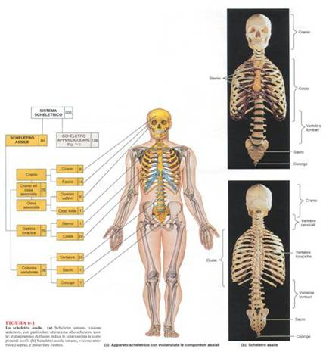
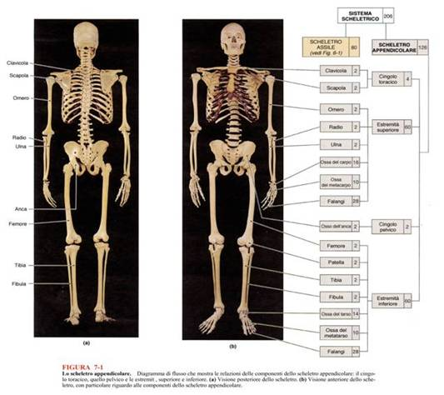
SISTEMA SCHELETRICO

Slide 12
TESSUTO OSSEO

Slide 13
ORGANIZZAZIONE MACROSCOPICA del TESSUTO OSSEO

Slide 14
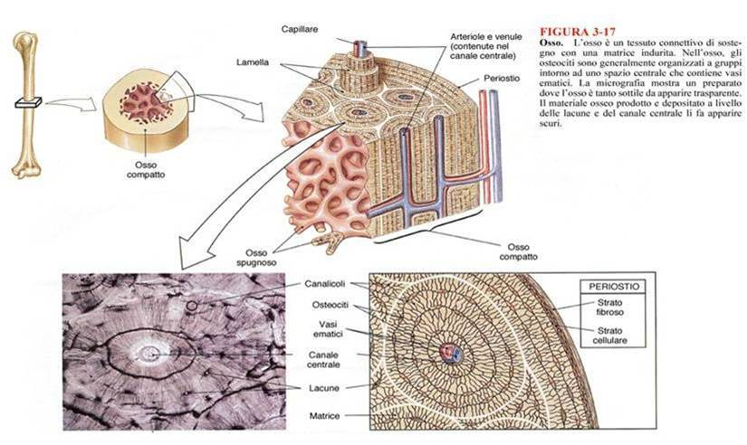
TESSUTO OSSEO: SCHEMA DI ORGANIZZAZIONE GERARCHICA MACRO-MICROSOPICA
PERIOSTIO: TESSUTO CONNETTIVO FIBRILLARE DENSO A FASCI INTRECCIATI
ENDOSTIO: TESSUTO CONNETTIVO FIBRILLARE DENSO A FASCI INTRECCIATI che riveste il CANALE MIDOLLARE delle OSSA LUNGHE

Slide 15
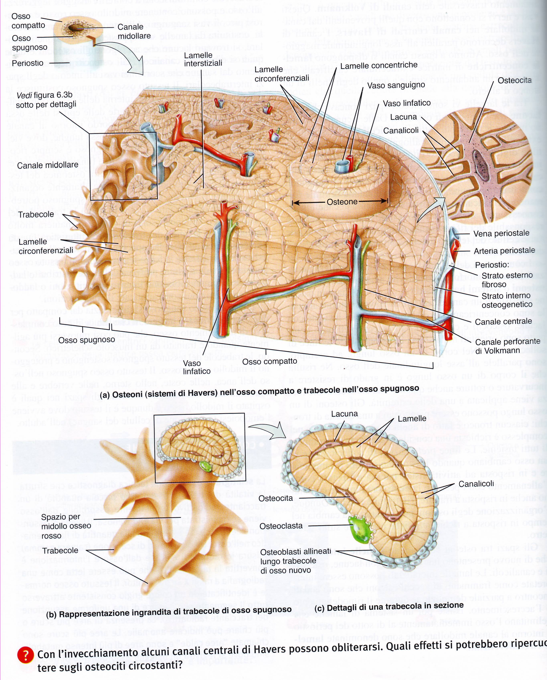
SCHEMA
STRUTTURALE
di
OSSO COMPATTO
e
SPUGNOSO

Slide 16
TESSUTO OSSEO

Slide 17
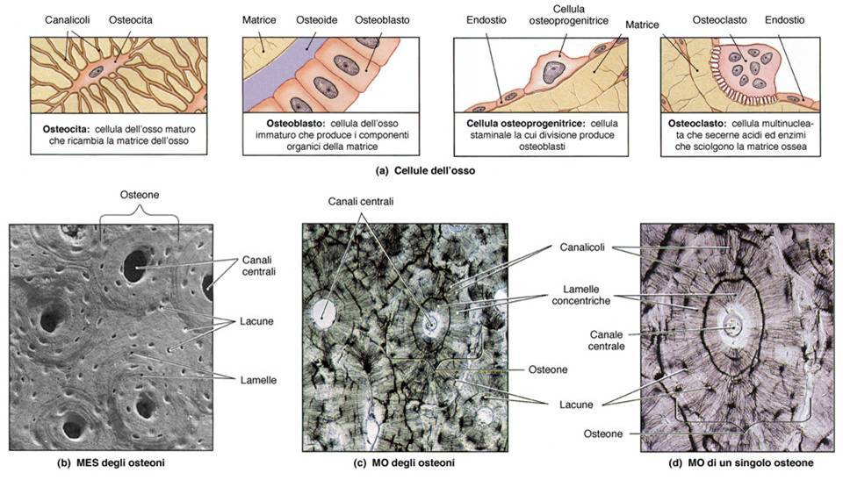
CELLULE DEL TESSUTO OSSEO

Slide 18
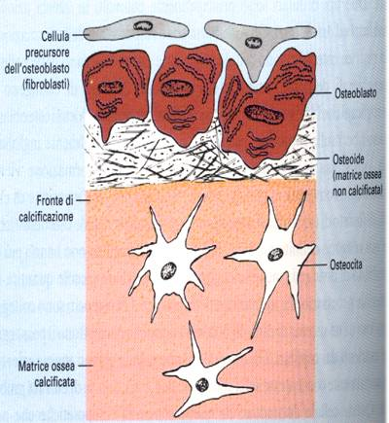
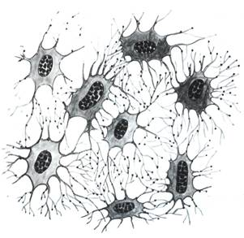
OSTEOBLASTI
ed
OSTEOCITI
OSTEOBLASTI: cellule mononucleate di origine mesenchimale. Sono le cellule deputate alla biosintesi dei componenti non mineralizzati della matrice ossea Producono collageno tipo I, osteocalcina, proteoglicani.
Presentano recettori per l’ ORMONE PARATIROIDEO e la vitamina D.
OSTEOCITI: cellule che hanno perso la capacità di dividersi. derivano dagli osteoblasti rimasti “intrappolati” nella matrice ossea. Sono presenti nell’osso allo stato quiescente
Notes:
Osteoblasti sono cellule ad attività secernente che producono le componenti organiche della matrice ossea. Reticolo e golgi ben sviluppati, numerosi ribosomi in accordo con ruolo secernente. Osteoblasti stanno alla superficie delle lamelle osse e vengono gradualmente inglobati dalla loro secrezione, sulla quale si depongono cristalli di fosfato di calcio.La matrice si calcifica e diventano così osteociti, cellule stellate incapaci di dividersi.

Slide 19
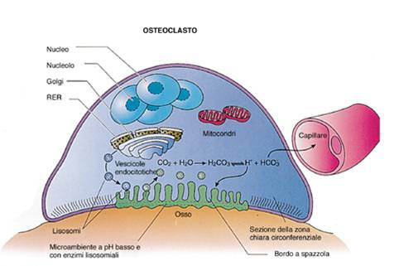
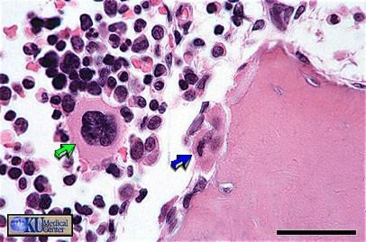
OSTEOCLASTI: cellule giganti multinucleate e ricche di lisosomi. Derivano da cellule staminali ematopoietiche. Presentano molte estroflessioni ed increspature nella membrana plasmatica, in posizione basale, chiamate orletto a spazzola. Gli osteoclasti vanno a contatto con la matrice ossea e hanno la funzione di riassorbire l’osso erodendolo mediante enzimi di esocitosi e pH acido, rilasciando calcio e fosfato nel plasma

Slide 20
MATRICE DEL TESSUTO OSSEO

Slide 21
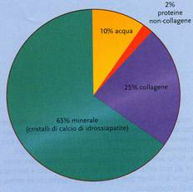
FIBRE COLLAGENE di tipo I
PROTEOGLICANI
GLICOPROTEINE
MATRICE ORGANICA
Sali di calcio sotto forma di
CRISTALLI di IDROSSIAPATITE
(LUNGHI 20-40nm E SPESSI 1.5-3nm)
MATRICE INORGANICA

Slide 23
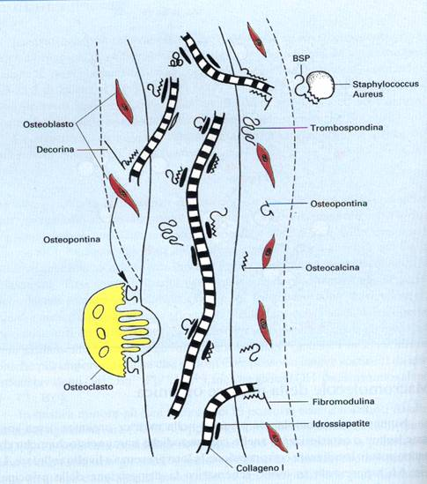
MACROMOLECOLE DELLA MATRICE OSSEA
Il componente più abbondante è il
Collagene di tipo I
Proteoglicani
Glicoproteine:
PROTEINE DI ADESIONE (FIBRONECTINA, OSTEOPONTINA, SIALOPROTEINA OSSEA BSP)
PROTEINE-REGOLATIVE (OSTEOCALCINA)

Slide 24
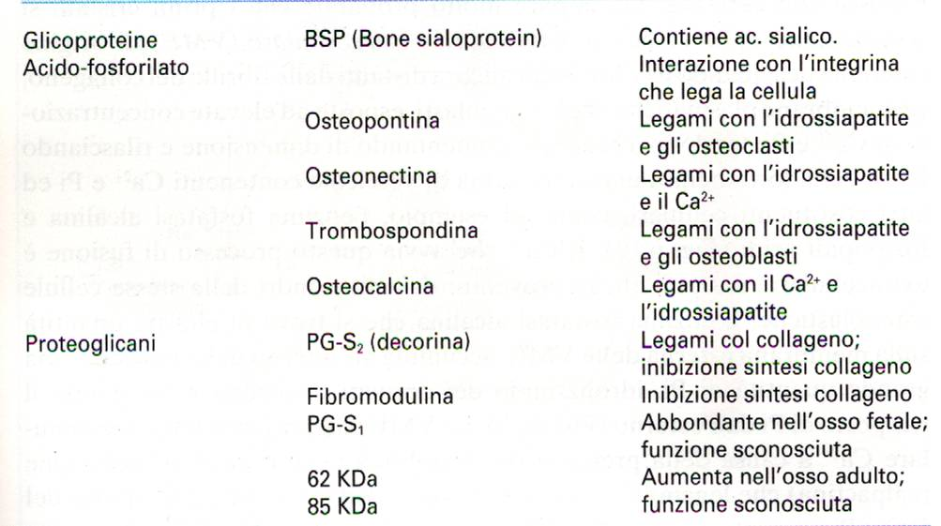
ETEROPROTEINE e PROTEOGLICANI del TESSUTO OSSEO

Slide 27
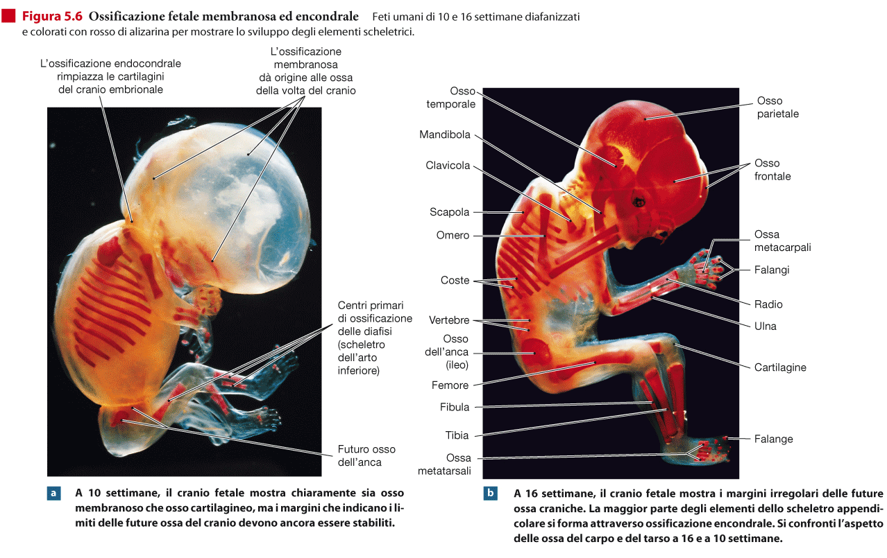

Slide 29
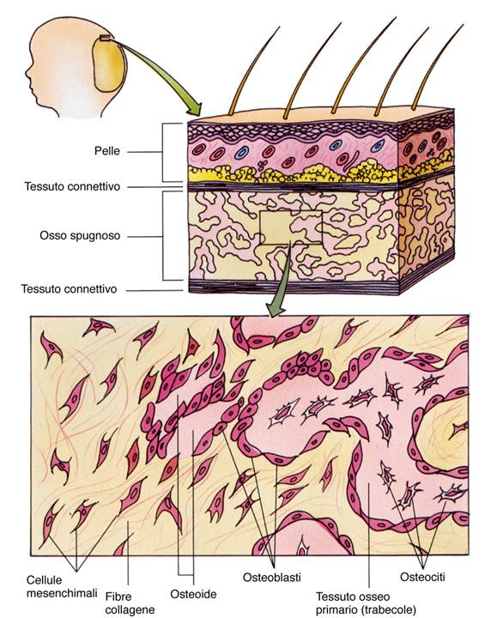
OSSIFICAZIONE
MEMBRANOSA

Slide 30
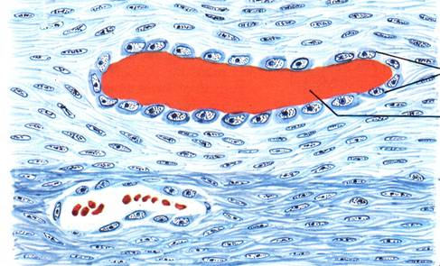
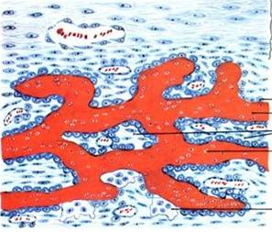
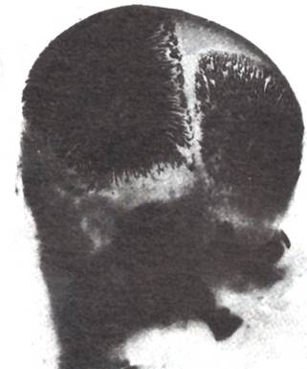
OSSIFICAZIONE
MEMBRANOSA
Di Ossa della VOLTA CRANICA

Slide 31
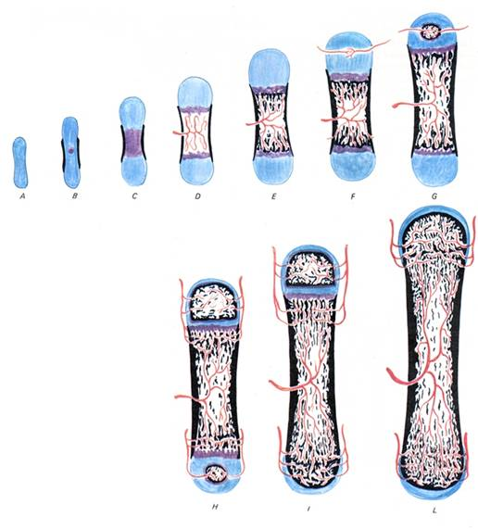
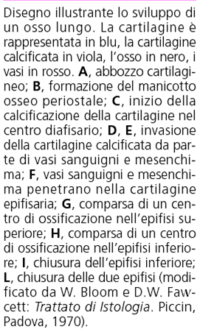
Un meccanismo simile riguarda l’ accrescimento delle OSSA LUNGHE, tramite la CARTILAGINE METAFISARIA, che si pone tra Epifisi e Diafisi.

Slide 32
RIMODELLAMENTO OSSEO
L’osso è una struttura dinamica, la cui composizione dipende dall’attività di sintesi degli osteoblasti e da quella demolitrice degli osteoclasti. Il processo di rimodellamento dell’osso rende possibile la correlazione fra calcio e fosfato solubili del sangue e calcio e fosfato solubili dell’ osso, e quindi il coinvolgimento dell’osso nell’omeostasi di calcio e fosfati, di grande importanza fisiologica

Slide 33
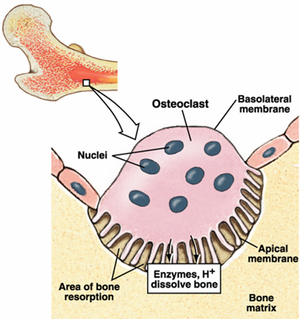
- - RIMODELLAMENTO e NEO-DEPOSIZIONE
  Le ossa sono organi complessi con cellule deputate a un continuo processo di rimodellamento nel quale la matrice mineralizzata è riassorbita dagli osteoclasti (liberando calcio e fosfato) ed è neo-formato dagli osteoblasti (depositando calcio e fosfato)
  gli osteoblasti depongono l’osso
  gli osteoclasti riassorbono l’osso
  i processi di modellamento avvengono sulle superfici ossee
  Il modellamento è controllato da ormoni, fattori di crescita, citochine

Slide 34
